Slide 1
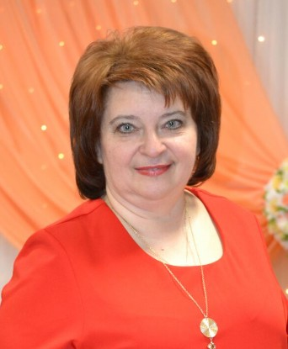
Мастер - класс
«Записки из прошлого»
Посвящение 75-летию прорыва блокады Ленинграда от немецкой осады 1941-1944 годов
Захарычева
Наталья Владимировна
учитель начальных классов
высшей категории
МБОУ сш № 27

Slide 2
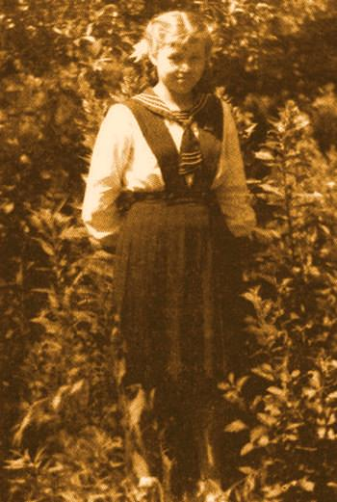
18 января 2018 года исполнилось 75 лет со дня снятия блокады Ленинграда
Воспоминанья хлынули лавиной
Они способны раздавить меня …
Война, блокада, страхи и болезни,
Еда, бомбёжка, лютая зима…
И вспоминать не хочется блокаду –
Всё снова пропускать через себя…
Мила Анина – Людмила Пожедаева

Slide 3


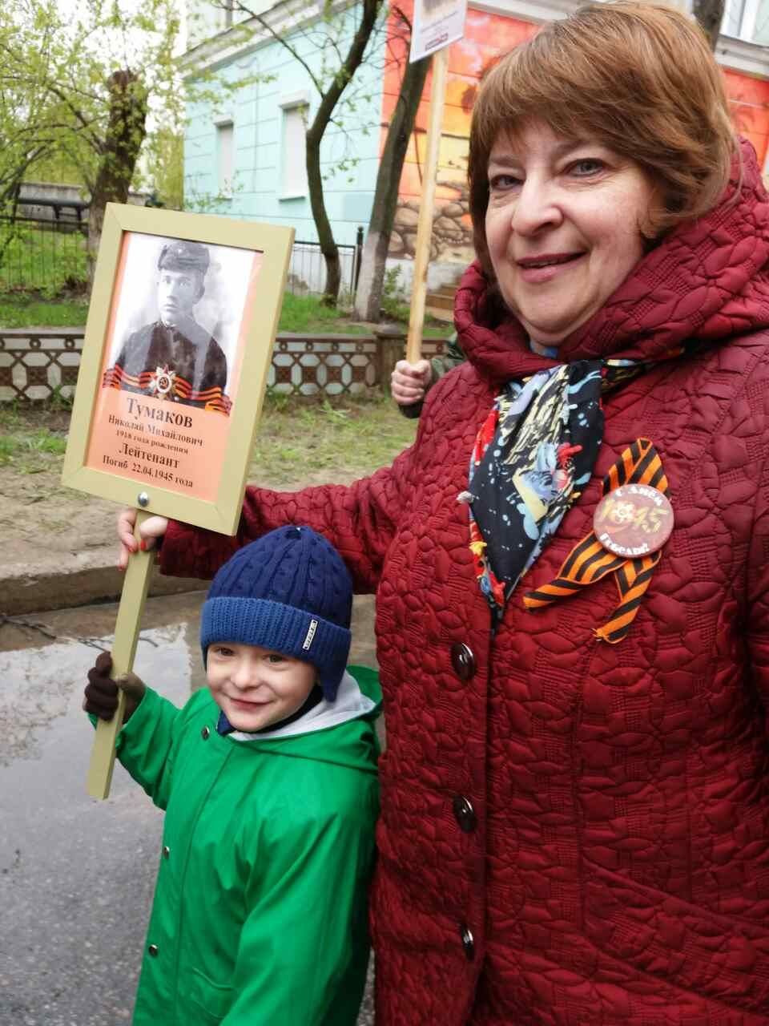
«Корни моего внука»

Slide 4
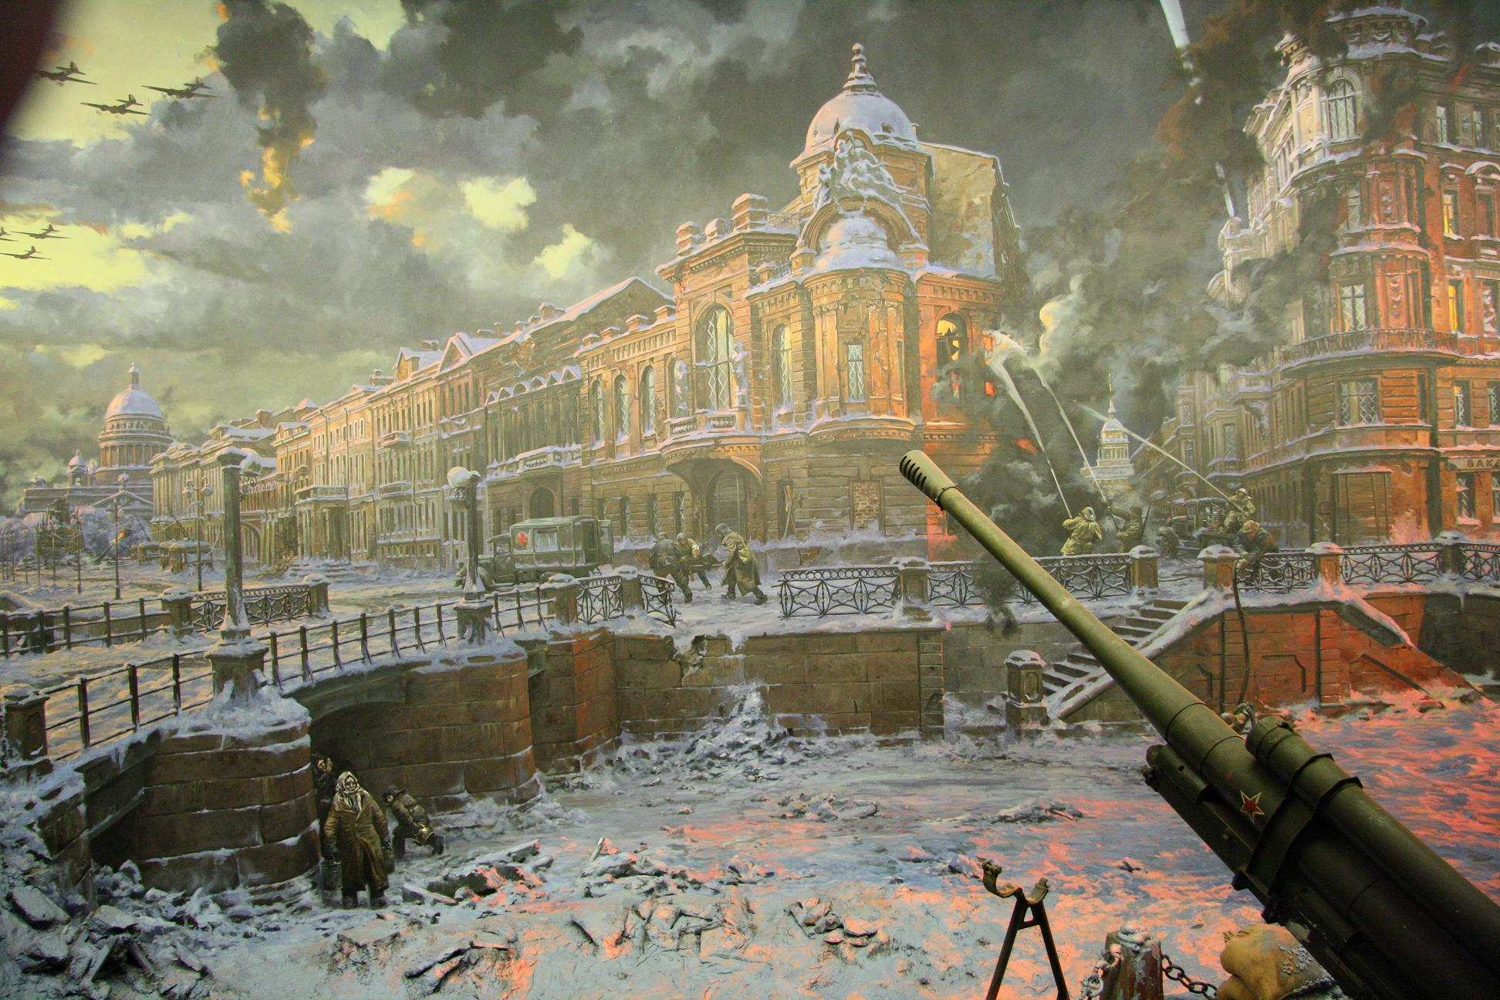


Slide 5
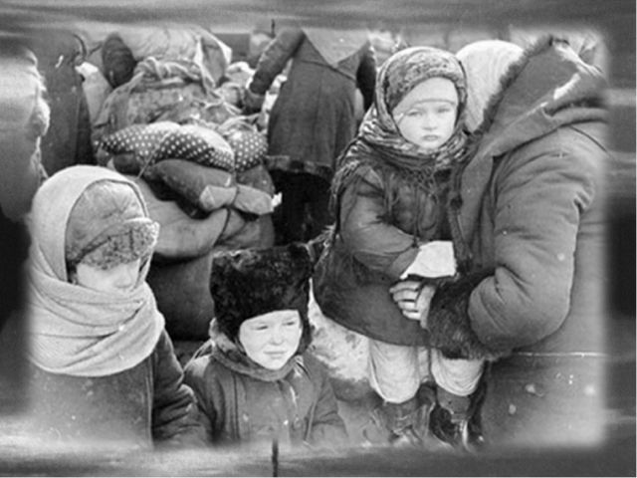
«Дети блокады»

Slide 6
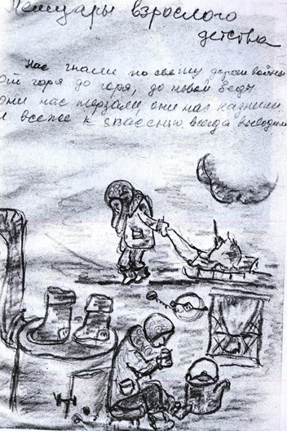
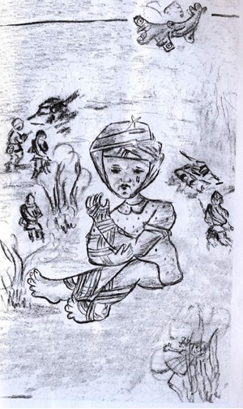
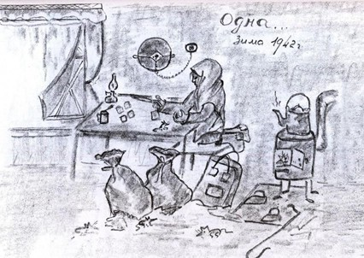
«Блокадные рисунки
Милы Аниной и Вали Тонск»

Slide 7
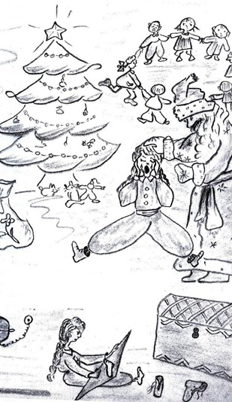
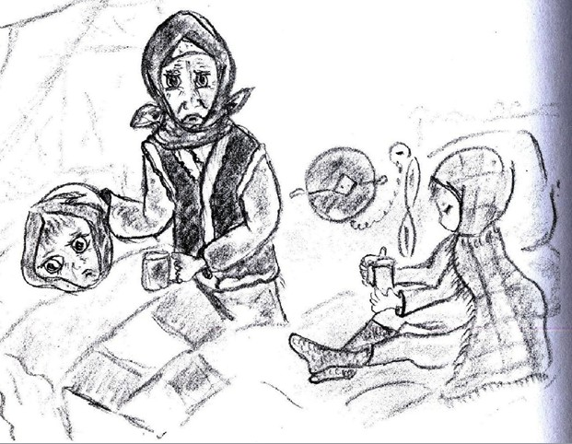
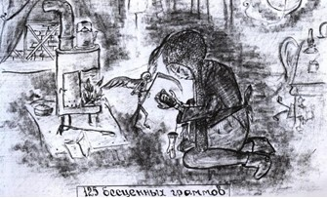
«Блокадные рисунки
Милы Аниной и Вали Тонск»

Slide 8
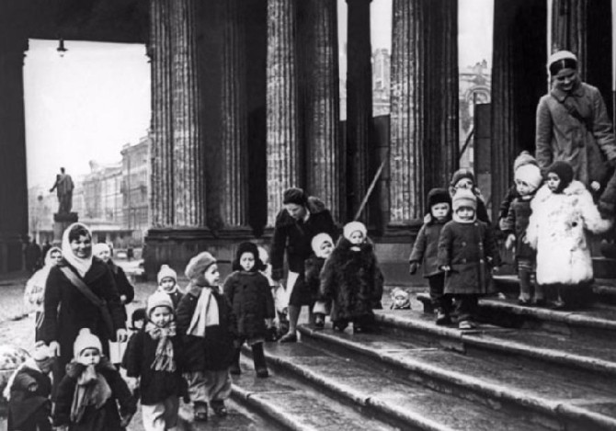

Slide 9
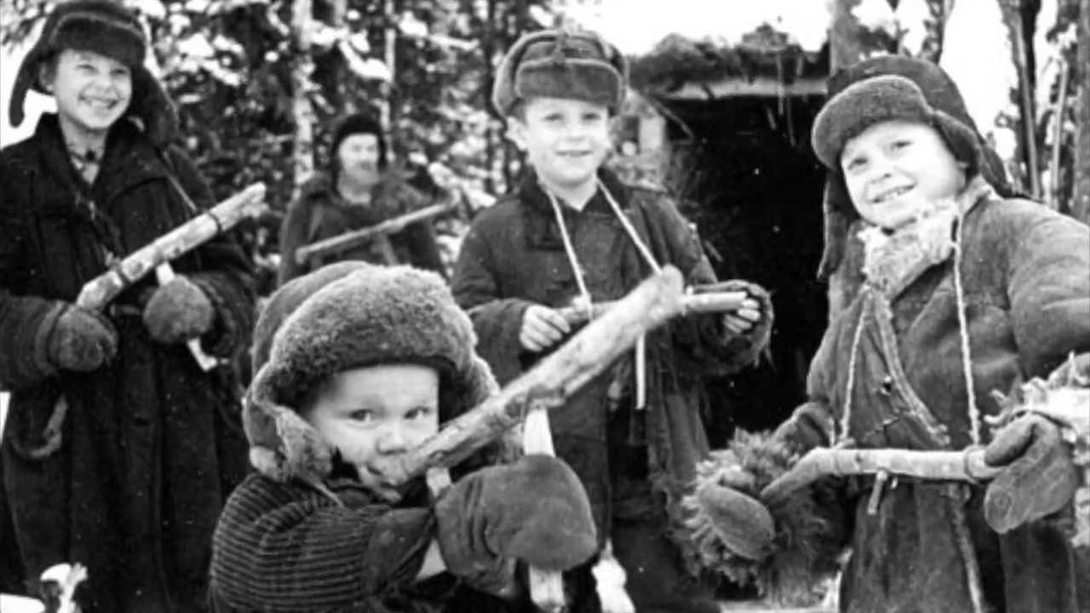
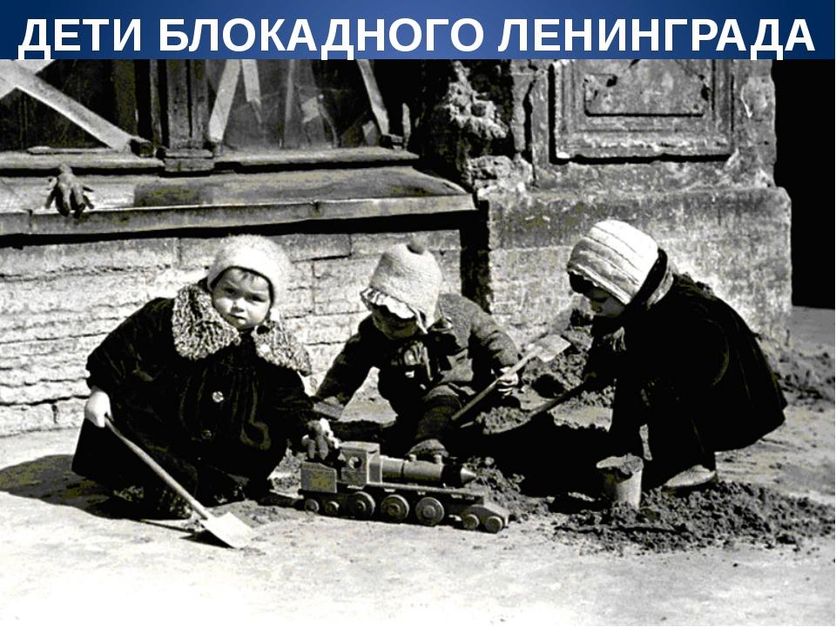

Slide 10
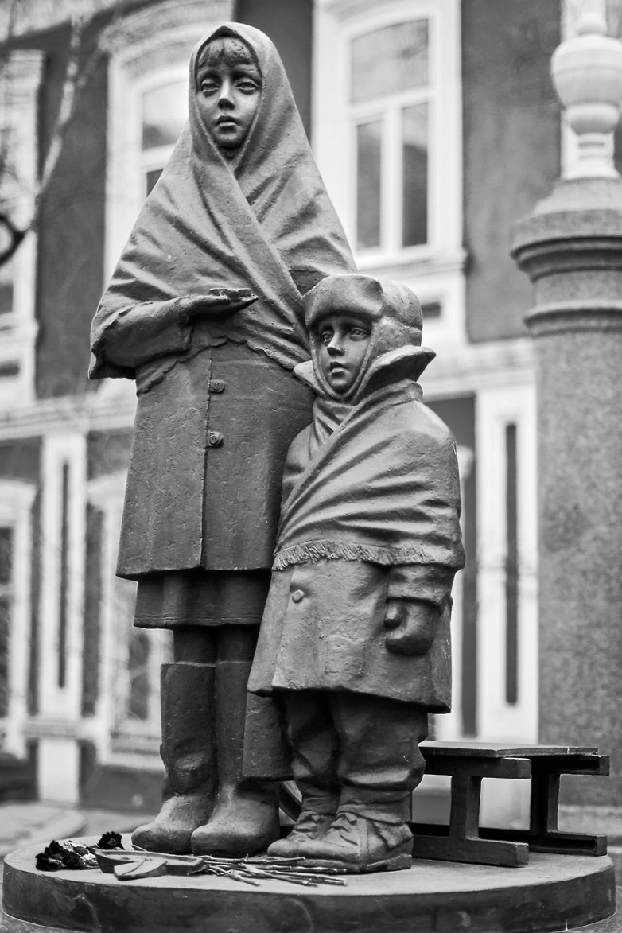

Вновь блокада меня назначает связным,
Я несу донесенье от мёртвых живым…
Чтобы голос погибших сквозь время проник,
Чтобы знали потомки всю правду о них
И гордились в открытую прошлым своим,
Я несу донесенье от мёртвых живым.
Это реквием вам, ленинградские дети.
Я хотел бы вас всех помянуть поимённо,
Но боюсь, что никто мне не скажет на свете,
Сколько вас в унесённых войной миллионах.
Стоят монументы . Стихами и в прозе
Взывают к потомкам святые слова.
Но память живёт не в граните и в бронзе
А в людях – без нас эта память мертва.

Slide 11
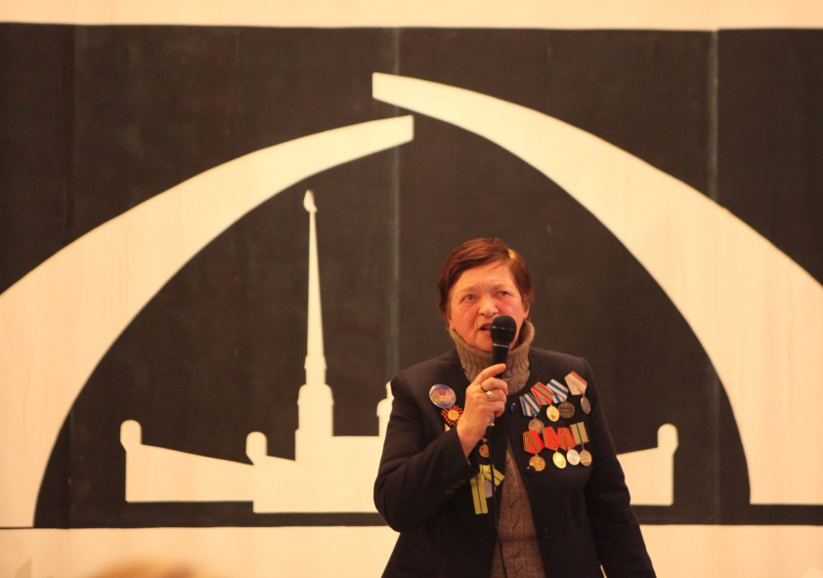
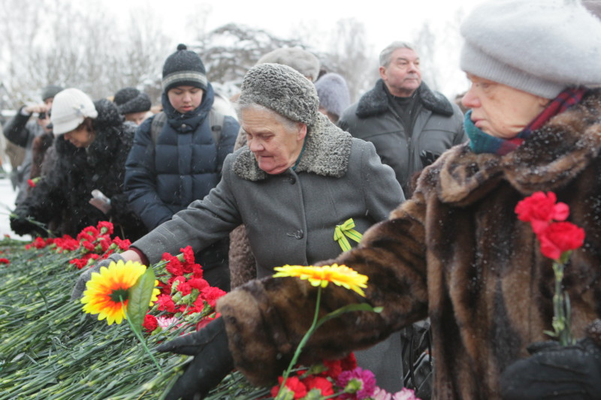
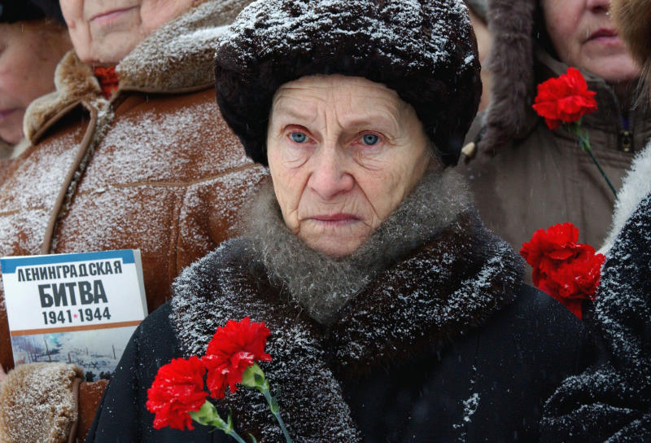
«В городе Дзержинске осталось всего 33 блокадника»

Slide 12


